Slide 1
Οι ανακαλύψεις
σελ. 110-111

Slide 2
Οι ερωτήσεις της ενότητας
Τι γνωρίζετε για τα ταξίδια του Μάρκο Πόλο;
Ποιος ήταν ο λόγος που οι Ευρωπαίοι αναζήτησαν καινούριους δρόμους για την Ανατολή;
Ποια νέα τεχνικά μέσα βελτίωσαν τα θαλάσσια ταξίδια;
Ποιον θαλάσσιο δρόμο προς την Ανατολή εξερεύνησαν οι Πορτογάλοι;
Ποιον δρόμο προς την Ανατολή εξερεύνησε ο Χριστόφορος Κολόμβος;

Slide 3
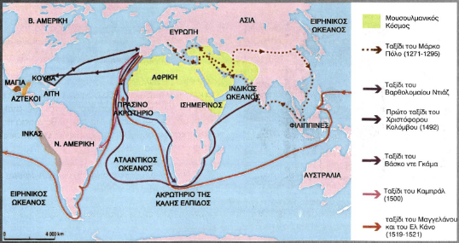

Slide 4
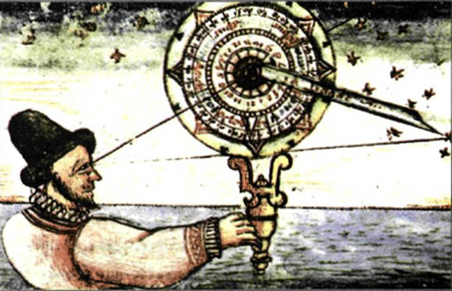
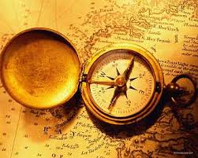
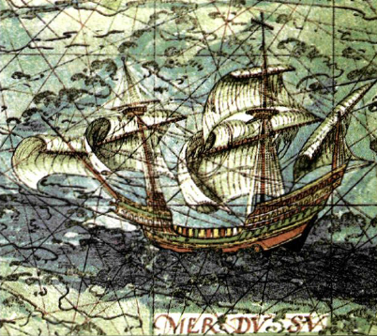

Slide 5
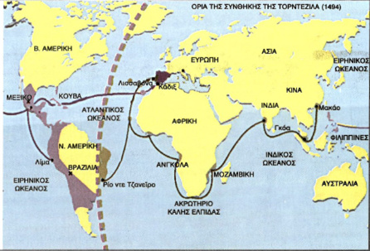
Βάσκο ντε Γκάμα

Slide 6
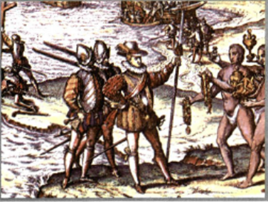

Slide 7
Οι ερωτήσεις της ενότητας
Τι γνωρίζεται για το ταξίδι του Φερδινάνδου Μαγγελάνου;
Ποια ήταν η τύχη των προκολομβιανών πολιτισμών;
Ποιες νέες αποικιακές δυνάμεις εμφανίζονται από τα τέλη του 16^{ου} αι.;
Που μετατοπίζεται το κέντρο της ευρωπαϊκής οικονομίας μετά τις Ανακαλύψεις;
Ποια κοινωνική τάξη επωφελείται από τις αλλαγές στην οικονομία;

Slide 8
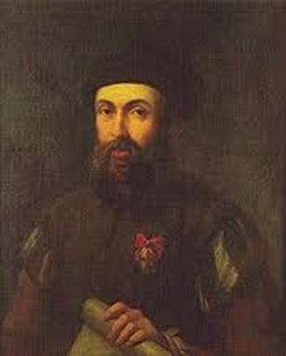
Φερδινάνδος Μαγγελάνος

Slide 9
